Slide 1
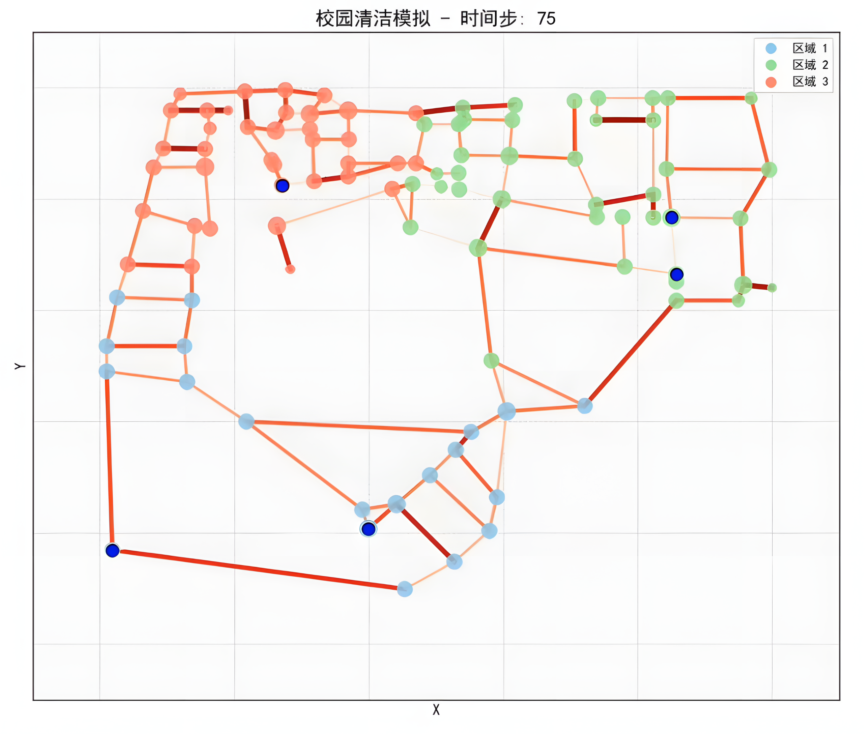
:Event Region
Event
Detected
注：事件进行中，清洁车路径重新规划

Slide 2
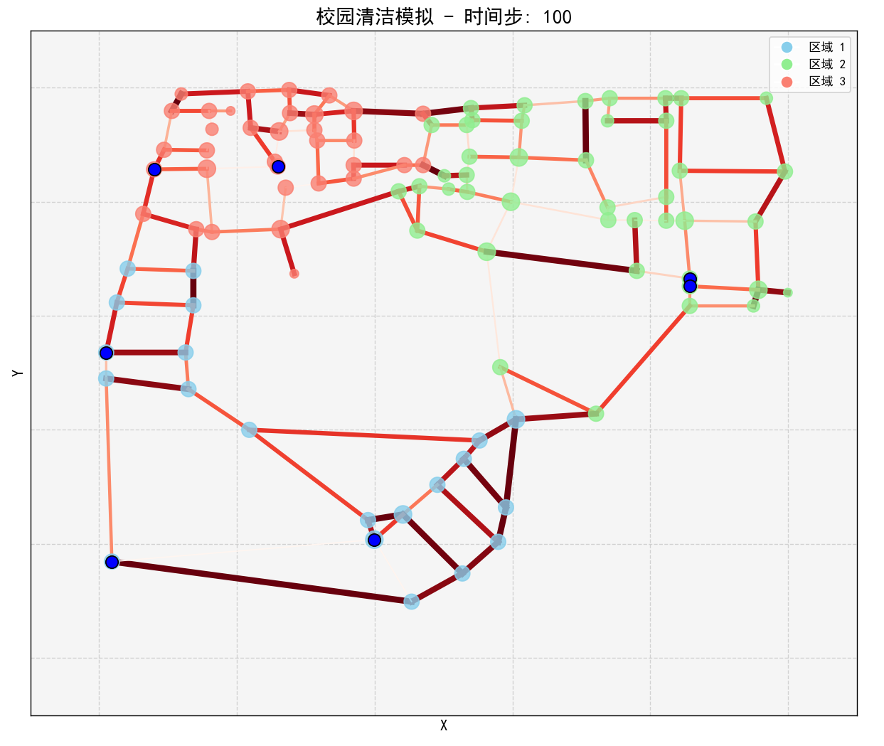
注：事件结束，道路脏度提升，调度清洁车协助清扫
:Event Region
:Event Region
:Re-planned route

